Slide 1
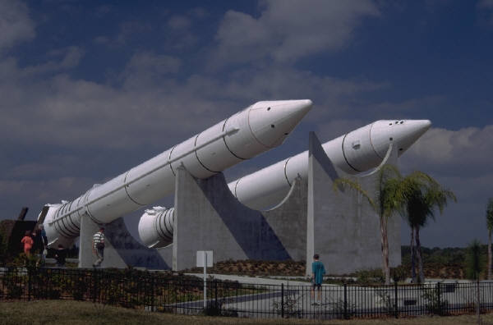
第四章 天文观测时间系统
时间的本质：
时间是建立在物质的运动和变化的基础上的，时间和空间都是物质存在的基本形式，物质的运动与变化永远是在时间和空间中进行的。脱离了物质，脱离了物质的运动和变化，时间和空间都将是毫无意义的。

Slide 2
前言：计量时间基本原则
1.恒星时与太阳时
2.地方时、世界时、区时
3.恒星时与平时的换算
4.现代时间服务
5.历法
练习

Slide 3
计量时间的基本原则
1、时间计量包含：既有差别又有联系的两个内容
时刻：事物运动中，某一状态发生的瞬间。
间隔：事物某一运动过程所经历的时间。
2、建立时间系统的目的：
判别和排列事件发生的先后顺序和运动的快慢。
3、基本原则：
选择某一运动规律已掌握，运动状态可观测到的具体事物。
选取该事物的某一运动过程为时间的基本单位。
选取该事物的某一运动状态为时间计量的起算点。

Slide 4
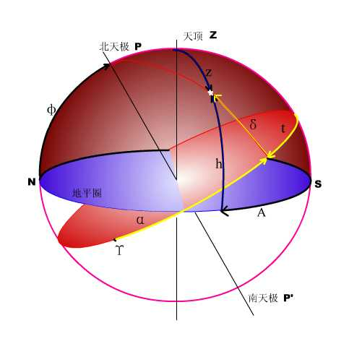
§4.1 恒星时与太阳时
一、恒星时
定义：以春分点的周日视运动为依据建立的时间系统。
时间单位：恒星日—春分点连续两次上中天的时间间隔。
起始点：上中天。
恒星时在数值上
等于春分点的时角。
S = t_{r} = α+ t
当任一恒星时上中天时
t=0；即s=α。

Slide 5
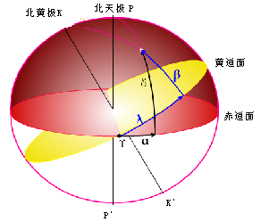
二、真太阳时
定义：以太阳视圆面中心的周日视运动为
依据建立的时间系统。
时间单位：真太阳日—真太阳连续两次上中天的时间间隔。
起始点：下中天。
真太阳时
以真太阳的时角度量：
m⊙ ＝ t⊙＋12^{h}= t + 12^{h}

Slide 6
1、真太阳时比恒星时每日约长4分钟
北极点
太阳在周日视运动的同时，又以逆时针方向做周年视运动，每日在黄道上自西向东约运行1度，因此真太阳时比恒星时约长4分钟。
m⊙ ≈ s ＋3^{m}56^{s}
周年
春分点
子午线
周日
赤道

Slide 7
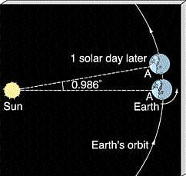
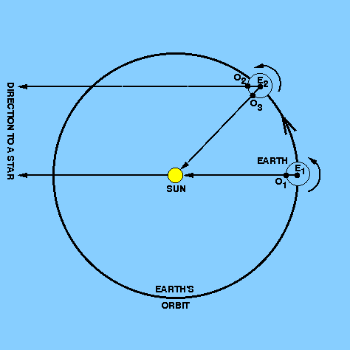
太阳时和恒星时

Slide 8
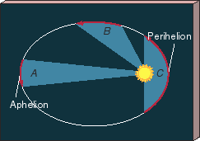
2、真太阳时的缺陷
（1）、太阳在黄道上的运动不均匀。
（地球公转轨道为椭圆）
（2）、即使太阳在黄道上运动均匀，由于黄赤交角的存在，投影在赤道上的太阳时角变化也不均匀。

Slide 9
三、平太阳时
1.平太阳：
引入的一个假想参考点。
在黄道上建立第一个辅助点：
在黄道上均匀运动，其速度等于真太阳的平均速度，并与真太阳同时过近日点和远日点。
在赤道上建立第二个辅助点：
在赤道上匀速运动，其速度等于真太阳的平均速度，与第一辅助点同时过春分点和秋分点。
第二个辅助点为在赤道上做匀速运动的平太阳。

Slide 10
2、平太阳时
定义：以平太阳的周日视运动为依据建立的时间系统。
时间单位：平太阳日—平太阳连续两次下中天的时间间隔。
起始点：下中天。
平太阳时以平太阳的时角度量。
m = t_{m}+12^{h}

Slide 11
四、时差
真太阳的时角与平太阳的时角之差。
时差：η= t ⊙ – t _{m}
时差的零点与极大值：
（一年中η四次为零，四次为极大值）
日期 | 4.16 | 6.15 | 9.1 | 12.24 | 2.12 | 5.15 | 7.26 | 11.3
η | 0 | 0 | 0 | 0 | -14^{m}24^{s} | +3^{m}48^{s} | -6^{m}18^{s} | +16^{m}24^{s}

Slide 12
五、天体的出没时刻
天体的出没时间是变化的，不掌握它的规律和特点也不能顺利进行天文观测。由于地球绕日公转一周需365日，所以太阳在天球上沿着黄道每天大约东移1°即每天提前4分钟降落地平，因此同是一颗星，第二天就比前一天早升起4分钟。
例：某恒星，在一个月前于晚上10时升起，问该恒星今天大约在晚上（ ）升起。
(A) 8时 （B） 10时 (C) 12时 （D） 不是在晚上升起

Slide 13
§4.2 地方时、世界时、区时
计量系统的地方性
恒星时、真太阳时、平太阳时是以春分点、真太阳、平太阳为参考点，以过当地子午圈的时刻为起算点，以时角量的。
对于观测者，只要位于不同的地理经圈，就对应不同的天子午圈，因此，参考点过不同的天子午圈，所得时刻不同。

Slide 14
1、地方时：
定义：
以本地子午面为起算平面，根据任意量时天体所确定的时间。（s、m ⊙、m）
地方时与地方经度的关系：
在同一计时系统内，任意两地同一瞬间测得的地方时之差，在数值上等于这两地的地方经度之差。
λ_{A} -λ_{B} = m_{A} –m_{B} = s_{A} – s_{B} = t_{A} – t_{B}

Slide 15
2、世界时与区时：
世界时：（S、M⊙、M）以本初子午线为标准的地方时为世界时。 （λ= 0^{h} ）
m - M = △λ （ + 东、 - 西 ）
s - S = △λ （ + 东、 - 西 ）
区时： （T^{h}）为平时系统 （ λ_{N} = N15⁰）
把全球分成24个时区，每区跨经度15⁰，各区把中央经线的地方时作为本区统一使用的标准时。这样的区域称为时区 ；这样的时间称为区时。

Slide 16
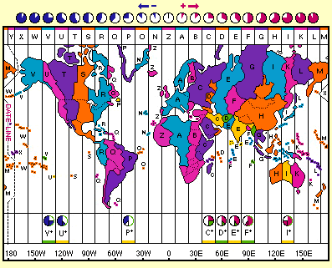
3、国际日期变更线——日界线
日界线：太平洋中经度180⁰线（避开陆地与岛屿画出的一条国际日期变更线）。
日界线东西两侧是东12时区与西12时区重合的区域，时分秒相同，但日期相差一天。
由西向东每过一个时区，就要增加一个小时，因此，由西向东越过日界限，日期减少一天；而由东向西越过日界限，日期增加一天。

Slide 17
为了统一全球的日期，国际上规定，在太平洋中以180°经线为准，避开陆地和岛屿画一条国际日期变更线，叫做日界线。在南太平洋上,有三个岛屿- 汤加塔布岛,瓦鸟群岛和查塔姆群岛.这三个岛屿散落在西经175°附近,如果国际日期变更线沿着180°经线直划下去,这三个岛屿将是世界上最后迎接新世纪曙光的地方.为了避免一个国家分属两个半球带来时间的混乱,把这三个群岛都划入东半球,归入东经180°,这样,汤加和新西兰的一些岛屿上的国民最先敲响每年的新年钟声.

Slide 18
§4.3 恒星时与平时的换算
S、ｍ是两个不同的时间计量系统
1.时间单位不同：１恒星日≠１平太阳日
2.起始点不同：上中天；下中天
因此,两时间计量系统的时刻不同，时间间隔也不同。
时间间隔换算与时刻换算。

Slide 19
一、时间间隔的换算
回归年：平太阳连续两次过春分点的时间间隔。
1 回归年＝365.2422平太阳日
＝366.2422恒星日
1 恒星日＝365.2422 /366.2422
＝（1－1／366.2422）=0.9972696平太阳日
m＝s（1－1／366.2422）
1 平太阳日＝ 366.2422 /365.2422
＝（1＋1／365.2422） =1.0027379恒星日
s＝m（1＋1／365.2422）

Slide 20
二、平时时刻与恒星时时刻的换算
1、格林尼治的时刻换算：（λ=0º）
1）已知平时求恒星时：M→S
S＝S_{o}＋M（1＋1／365.2422）
2）已知恒星时求平时：S→M：
M＝M_{o}＋S（1－1／366.2422）
S_{o}是当日世界时为零时所对应的恒星时。
M_{o}是当日或前一日恒星时为零时所对应的世界时。
0^{h}
M
s
S=0
s₀

Slide 21
2、任意经度区的时刻的换算
（S＝s－λ； M＝m－λ； M＝T^{h}－N^{h}）
1）已知区时化地方恒星时：
S＝S_{o}＋M（1＋1／365.2422）
s＝S₀＋（T^{h}－N^{h}）（1＋1／365.2422）＋λ
2）已知地方平时化地方恒星时：
s＝S_{o}＋（m－λ）（1＋1／365.2422）＋λ
＝S₀＋m＋（m－λ）1／365.2422
3）已知地方恒星时换地方平时：
M＝M_{o}＋S（1－1／366.2422）
m＝M_{o}＋（s－λ）（1－1／366.2422）＋λ
＝M₀＋s－（s－λ）1／366.2422

Slide 22
§4.4 现代时间服务
时间计量工作可以概括为：
测时、守时和授时三项内容
测时：测定恒星的瞬时位置，经过归算获得准确时刻（日晷、圭表、中星仪、等高仪）
守时：用守时工具把所测时间持续下去（滴漏、沙漏、计时香、天文钟、石英钟、原子钟）
授时：（时间服务、播时）
把测得的时间用各种手段播报出去（鸣锣击鼓、无线电报时、电视系统授时）

Slide 23
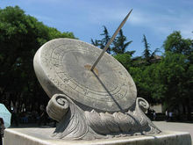
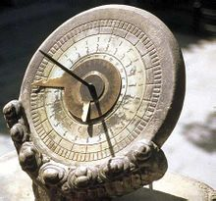
日晷---我国古代流传下来的测定真太阳时的仪器。
由晷针和刻有“时刻”线的晷面组成。

Slide 24
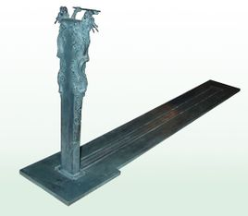
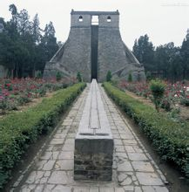
圭表---圭表是测定正午的日影长度以定节令，定回归年或阳历年。由圭和表组成。
河南登封观星台--“大圭表”

Slide 25
§4.5 历法
一、制历的基本原则：
1、历法：推算年、月、日的时间长度，协调它们的关系，制定一定的时间序列法则。
年：以地球公转为依据、四季变化的周期。
1回归年＝365.2422平日
月：以月球公转为依据、月相变化的周期。
1朔望月＝29.5306平日
日：以地球自转为依据、昼夜交替的周期 。
这是三种完全独立的运动，没有简单的通约关系，日是基本单位不能分割，这种整日数的年和月为历年、历月。

Slide 26
2、历法的制定原则
（1）尽可能准确反映天文客观规律的历法，才能正确的反映天象和四季变化。
（2）日历要简单、明了、易记。宁可牺牲精度以满足简单。
（3）有通用性，能为广大地区所接受。

Slide 27
3、主要有三种类型
（1）太阴历：（回历）以朔望月为基本单位。
（2）太阳历：（公历）以回归年为基本单位。
（3）阴阳历：（农历）以朔望月计月，以回归年计年，二者兼顾。

Slide 28
二、太阴历（回历）
定义：以朔望月为基础，朔望月=29.5306日
规定：每年12个月，大月30天 、小月29天，平均29.5天。
12个太阴月：29.5×12＝354日
12个朔望月：29.5306×12＝354.36708日
一年 相差8小时48分36秒
置闰：为保证每年的年初与月初都为残月，30年加11个闰日。

Slide 29
优点：日期与月相吻合的较好
缺点：历年长354 11／30 ＝354.3666日
与回归年365.2422 比，一年就相差11日左右 ，3年就要短1个月，约17年就会出现月序与季节倒置的现象。
因此，岁首逐年提前，与季节完全脱节。目前只有少数伊斯兰国家和地区在宗教节日上使用。

Slide 30
三、太阳历（公历）起源于古埃及
现公历（格里高利历）的前身是儒略历，是罗马的儒略.凯撒于公元前46年仿照古埃及历法制定的。
儒略历
定义：以回归年为基础, 1回归年=365.2422日
规定：每年12个月，大月31天（单）、小月 30天（双）、2月（处决人犯的月份）平年29天。
置闰：每隔三年一闰，闰年366天，加在2月。
平均 历年长：365 1／4＝365.25日
回归年长：365.2422日
400年差3天。
年首：每年冬至后第十天。

Slide 31
儒略.凯撒于公元前45年逝世，掌权的僧侣把“每隔三年一闰”误解为“每三年一闰”。这样在短短的33年，就多了3个闰年。
奥古斯特对历法又一次改革(公元前8年)
1、从公元前8年到公元3年不再闰年，把多闰的3年扣回。
2、将他出生的8月改成大月，有1、3、5、7、8、10、12为大月（31天），4、6、9、11月为小月（30天），平年2月28天。

Slide 32
公元1582年：测得太阳3月11日过春分点比规定的3月21日提早10天，历日与天象不符，必对历法进行修正。
格里历：罗马教皇格里高利十三世对历法又作了一次重大改革，定形为今天的公历。
1、规定：1582年10月4日的第二天为10月15日。
2、改为400年97闰：凡是年数可被四整除的为闰年，世纪年要被400整除才是闰年。
格里历平均历年长：365 97／400＝365.2425
回归年长： 365.2422
25^{s}.9 ／1年 ； 2^{h}52^{m} 48^{s} ／ 400年
3300年才差一天

Slide 33
优点：与季节相吻合
缺点：月只是一个过渡单位，与月相无关。
我国1912年采用格里历，但不用其纪年，直到解放后才采用。
纪年：公历的纪元是人为的、带有宗教色彩。在公元532年罗马教皇宣布基督诞生的那一年为公元元年。而不是儒略凯萨下令修改历日的开始时间。
在公元532年后宣布532年前一年为元年。是出自宗教的需要，4是闰年周期数；19是朔望月周期数；7是星期的天数。4×19×7＝532，保证复活节过532年会在同一日期、同一月相、同一星期序数重复出现。

Slide 34
星期的概念
体现了不同民族文化的奇特结合。
人类命运受星辰影响最初来自巴比伦，他们认为：日、月、火、水、木、金、土星逐日轮流主管天上的事务，人们逐日轮流祭拜，七天一循环，慢慢就形成了星期。
我国古代把日、月和五星称为七曜，为日曜日、月曜日、火曜日、水曜日、木曜日、金曜日、土曜日，后来就称星期几。

Slide 35
四、阴阳历： （中国农历）
中国农历是1911年辛亥革命以前的实行的传统历法，已有几千年的历史。
朔望月=29.5306日。规定：以月相朔所在的那一天为每月的初一，下次的日期为下一月初一。
历月长：大月30天、小月29天，大小月不固定， 依实际天象推算。
历年长：使其平均历年长与回归年长尽量一致。
置闰：19年加7个闰月
平年 12个月 354或355天。
闰年 13个月 383或384天。

Slide 36
19年7闰：
19个回归年长：
365.2422×19＝6939.6018
19个历年长：
29.5306×（19×12＋7）＝6939.68865
19年相差2^{h} 05^{m} 04 ^{s}
闰月大致在第3、6、9、11、14、17、19年。

Slide 37
二十四节气 农历中表示太阳位置的特殊方法
每一节气太阳黄经均匀增加15度，但时间间隔不同。
节气 中气 节气 中气
立春 315 ⁰ 雨水 330 ⁰ 惊蛰 345 ⁰ 春分 0 ⁰
清明 15 ⁰ 谷雨 30 ⁰ 立夏 45 ⁰ 小满 60⁰
芒种 75 ⁰ 夏至 90 ⁰ 小暑 105⁰ 大暑 120⁰
立秋 135 ⁰ 处暑 150 ⁰ 白露 165 ⁰ 秋分 180⁰
寒露 195 ⁰ 霜降 210 ⁰ 立冬 225⁰ 小雪 240⁰
大雪 255⁰ 冬至 270 ⁰ 小寒 285 ⁰ 大寒 330⁰

Slide 38
二十四节气歌
春雨惊春清谷天， 夏满芒夏暑相连。
秋处露秋寒霜降， 冬雪雪冬小大寒。
每月两节不变更， 最多不差一两天。
上半年来六、廿一， 下半年来八、廿三。
9月23日秋分

Slide 39
农历的闰月
只能加在无中气的月份
农历月：29或30天
二十四节气的平均间隔：
365.2422／12＝30.4368日
30.4368＞29或30
这样无中气的月为闰月，前一月是几月就闰几月。

Slide 40
优点：
1、以月相定日序，朔为初，两朔间隔定大小月，兼顾日月，包含着比公历更多的自然信息。
2、二十四节气与阴阳历并行 ，阴阳历用于记事，二十四节气安排农时。
3、月相与人类生产活动相关。
缺点：
1、年长不是定数。
2、定朔和置闰都需专业人员，大小月没有规律。

Slide 41
干支纪法 我国历法的重要创造
天干和地支按顺序搭配，共60个顺序又称“六十花甲子”，周而复始，循环使用。用来纪年、纪月、纪日、纪时。人出生时的年、月、日、时4组干支就是所谓的“生辰八字”。
干支序号表
对于任一公元年数：
天干序号= 公元年尾数；
地支序号=（公元年数/12）的余数
公元年数=6×天干序号 － 5×地支序号
序号 | 0 | 1 | 2 | 3 | 4 | 5 | 6 | 7 | 8 | 9 | 10 | 11
天干 | 庚 | 辛 | 壬 | 癸 | 甲 | 乙 | 丙 | 丁 | 戊 | 己
地支 | 申 | 酉 | 戌 | 亥 | 子 | 丑 | 寅 | 卯 | 辰 | 巳 | 午 | 未

Slide 42
干支最早是纪日，殷商时代就有了，六十日一循环，一直纪到现在（可在万年历上查）。
干支纪月：大概始于春秋时代，同样是六十曰一循环，直到现在。
干支纪年：是从东汉章帝元和二年（公元85年）至今未断。

Slide 43
五、 儒略日（JD）
定义：一种不用年、月的长期纪日法
起算点：公元前4713年儒略历1月1日
世界时12点。
优点：便于计算相隔若干年两事件的天数
比如：1997年10月1日北京时间14时的儒略日数为JD2450722.75日。

Slide 44
练习 1、乌鲁木齐（87 ⁰31 ’E）与北京（116⁰19 ’E） 的地方时刻之差是多少？
2、当北京（λ=8 ^{h}）的恒星时为8 ^{h}45 ^{m}时，某地
的恒星时指在5 ^{h}30 ^{m}，问：该地的经度是多少？
λ_{A} -λ_{B} = m_{A} –m_{B} = S_{A} – S_{B}
3、某人10月1日9时从北京飞往纽约（西五区）11小时后到达，当地时间为几月几日几时？
4、设赤经等于18^{h}的恒星，在晚上8^{h}位于子午圈。问当时大概是几月几日？

